Slide 1

Національний технічний університет України "Київський політехнічний інститут імені Ігоря Сікорського"
Дипломна робота на тему: “Моделі та методи розробки Back End для задач створення інформаційного порталу кафедри”
Виконав:
студент групи ТВ-з11мп
Мішин Антон Анатолійович
Керівник:
Професор кафедри ІПЗЕ, д.т.н., доц.
Недашківський Олексій Леонідович

Slide 2
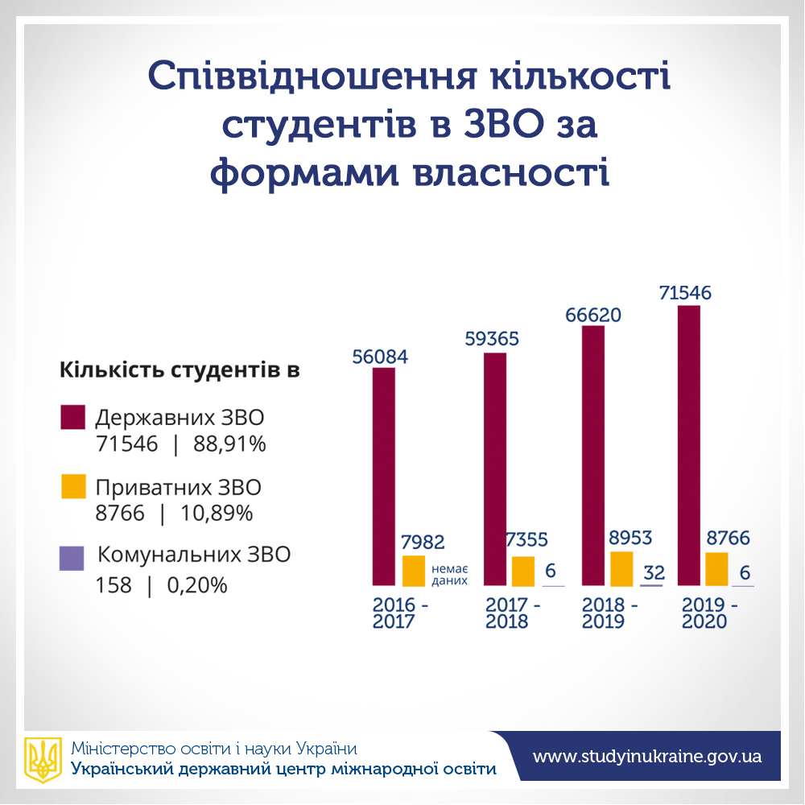
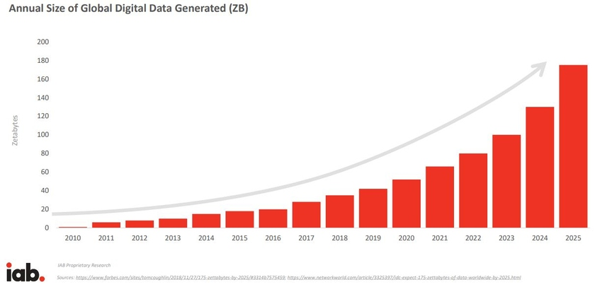

Актуальність теми дослідження

Slide 3
Постановка задачі
Розробка моделей та методів до автоматизації роботи кафедри із використанням інформаційної системи на основі веб-технологій
Мета роботи: створення інформаційної системи для автоматизації роботи кафедри для спрощення взаємодії адміністрації, викладачів та студенів. Як результат зменшення витрати часу на організацію навчального процесу та роботи кафедри.
Об’єкт дослідження: програмне забезпечення для автоматизації роботи навчального закладу.
Предмет дослідження: моделі та методи автоматизації роботи навчального закладу на базі веб-додатку.

Slide 4
Часткові наукові завдання
Проаналізувати існуючі інформаційних систем, які використовуються для організації процесів у навчальних закладах.
Проаналізувати методи та практики, що використовують для автоматизації роботи підприємств.
Розробити модель автоматизації та інформування для кафедри.
Впровадити інформаційну систему для автоматизації роботи кафедри.

Slide 5
Огляд і порівняння існуючих аналогів
 | Система документобігу | Створення шаблонів для повідомлень | Адміністрування | Автоматизація керування предметом
Campus | +/- | - | +/- | -
НТУ «ХПІ» | + | - | +/- | -
Запропоноване рішення | + | + | + | +

Slide 6
Вимоги до системи
Гнучкість архітектури програмного забезпечення для подальшого розширення, масштабованість
API який надасть можливість для інтеграції зі сторонніми сервісами та користувацьким інтерфейсом
Високий рівень відмовостійкості
Можливість доповнювати системи із використанням будь-яких технологій та мов програмування
Централізоване збереження документальних ресурсів
Налаштування автоматизації нових бізнес процесів без потреби робити зміни у коді системи

Slide 7
Модель автоматизації роботи системи
Low-code/no-code - платформа та візуальне середовище розробки програмного забезпечення, яке дозволяє розробникам підприємств і користувачам без спеціальних технічних навичок налаштовувати логіку або створювати нові додатки.
Це нова модель впровадження систем, яка раніше не використовувалася при автоматизації роботи навчальних закладів і може надати можливість швидко пристосовуватися до нових вимог, створюючи або змінюючи автоматизовані процеси керування.

Slide 8
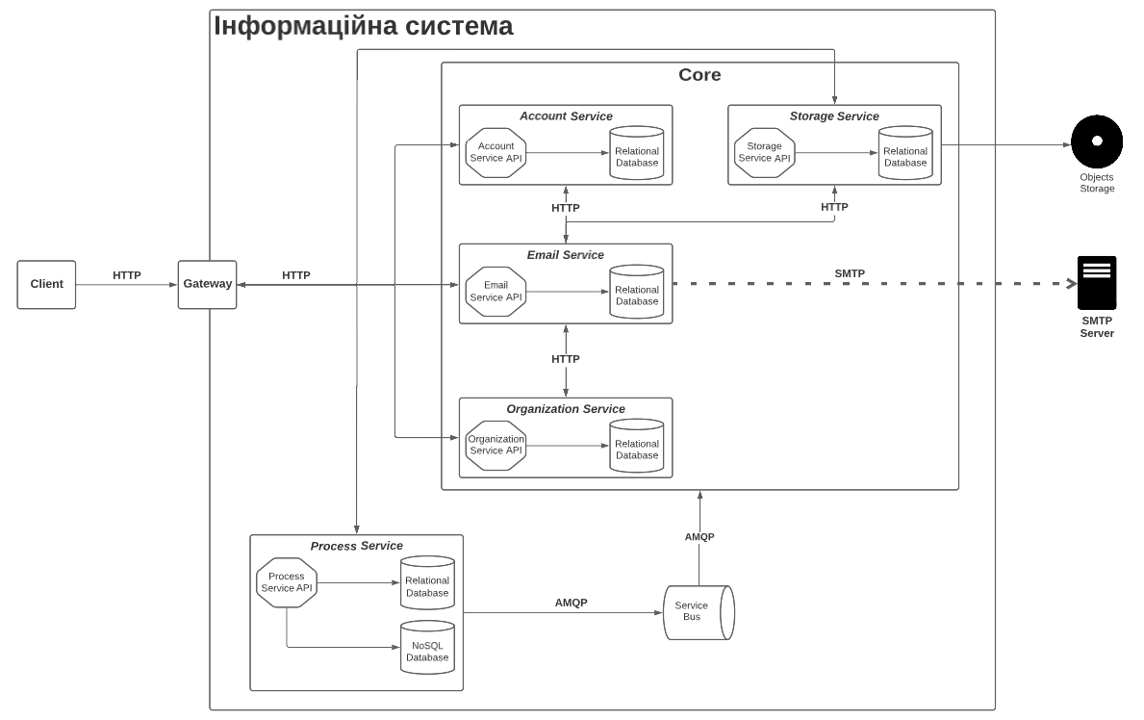
Огляд архітектури розробленої системи

Slide 9
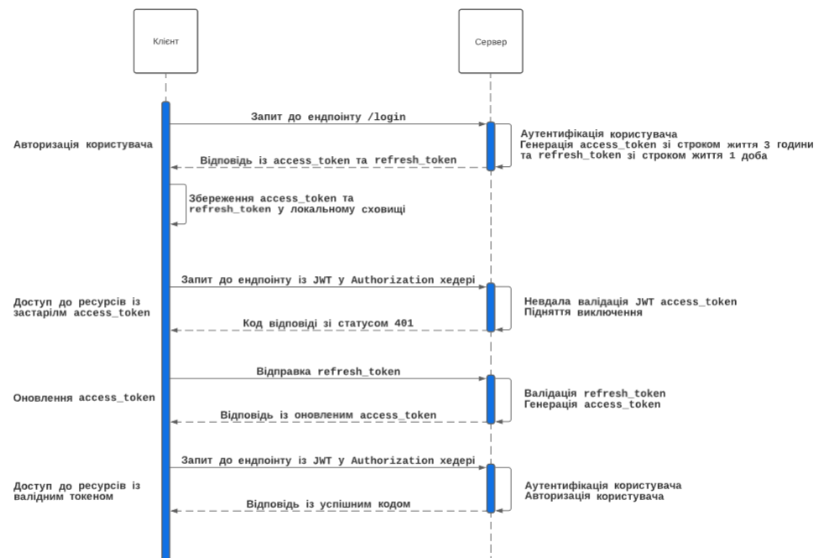
Схема авторизації запитів

Slide 10
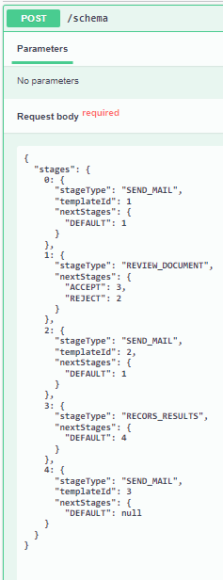
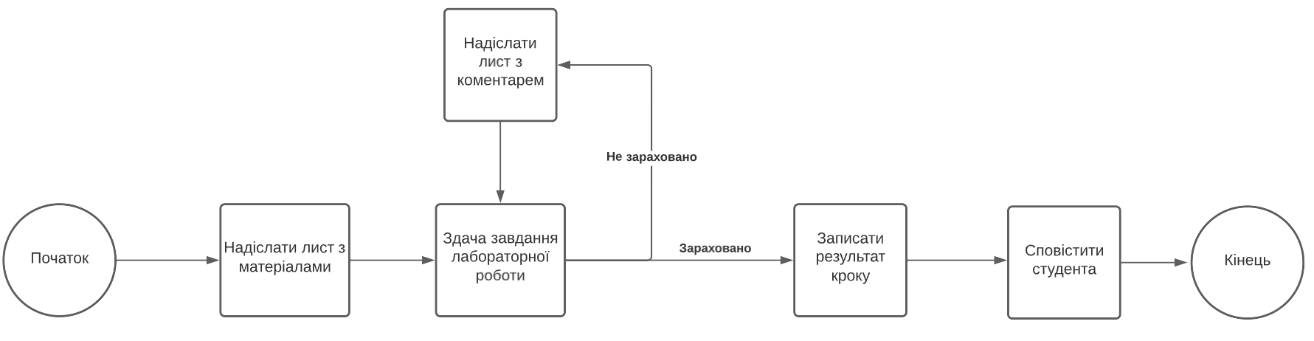
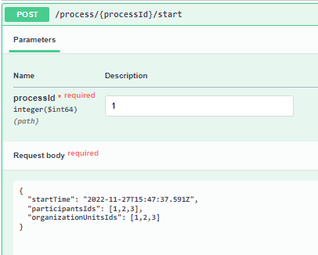
Демонстрація роботи системи
Моделювання та запуск бізнес процесу

Slide 11
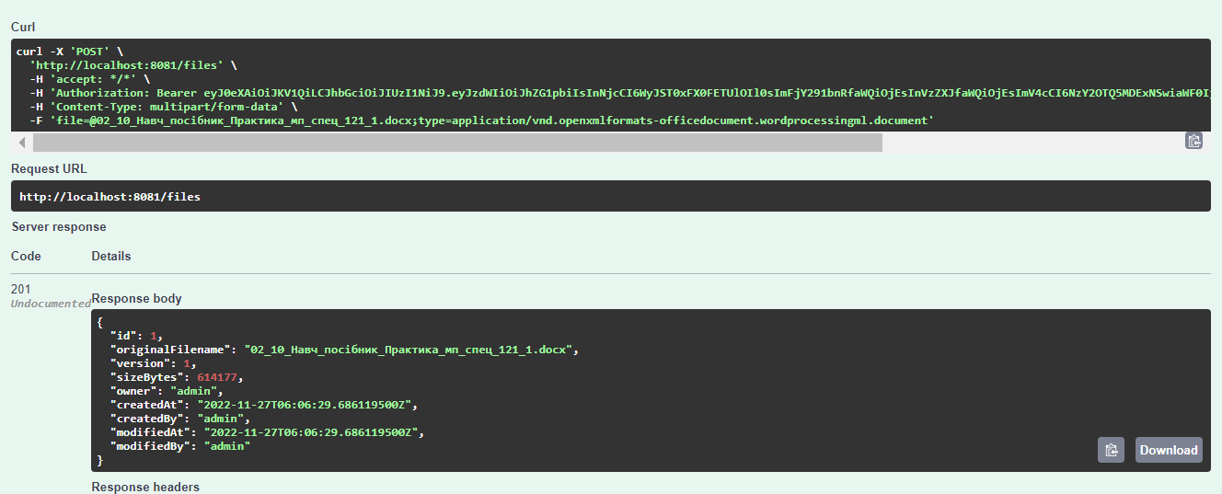
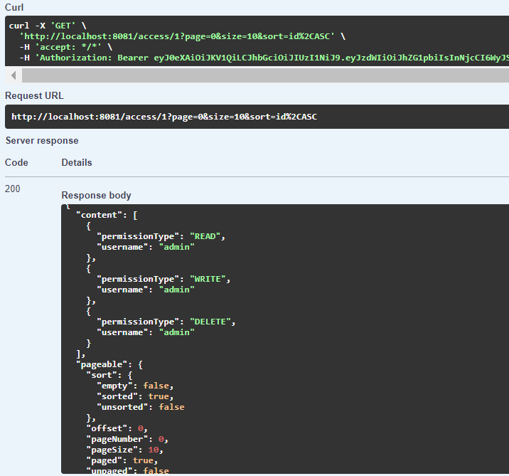
Демонстрація роботи системи
Збереження файлу та керування рівнів доступу до файлу

Slide 12
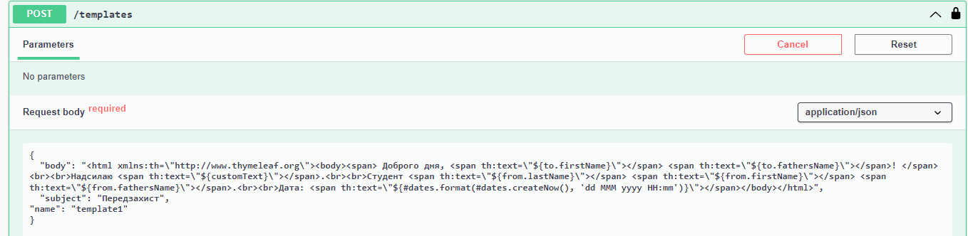
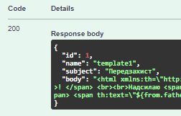
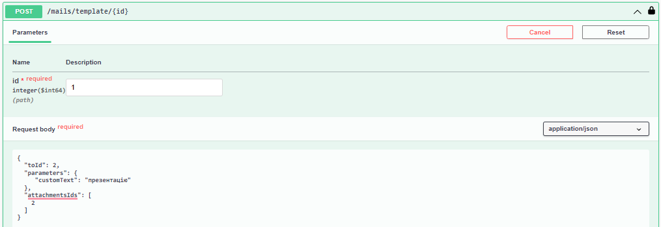
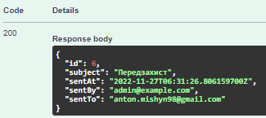
Демонстрація роботи системи
Створення шаблону імейлу та відправка повідомлення на його основі

Slide 13
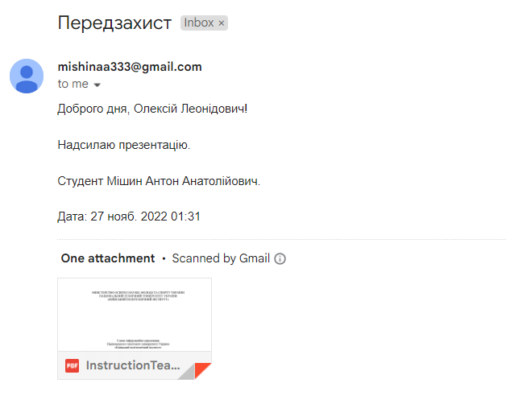
Демонстрація роботи системи
Отриманий імейл за шаблоном

Slide 14
Висновки
Проведено аналіз існуючих інформаційних систем, що існують та використовуються у вищих навчальних закладах
Досліджено методи та практики автоматизації роботи підприємств, на основі інформаційних систем
Розроблено модель для впровадження автоматизованого керування кафедрою
Результатом виконаної дипломної роботи є багатофункціональна система управління навчальним процесом

